Slide 1

СУБД в интернет приложениях
Лекция 3:
Современные алгоритмы для двухуровневой памяти
Konstantin Osipov, kostja@tarantool.org
Eugene Blikh, bigbes@tarantool.org
http://tarantool.org
Москва 2015

Slide 2
Оценка курса
Колоквиумы
Домашние задания
Раздел | Баллы
Структуры данных | 10
Обработка транзакций | 10
Задание | Баллы
B-tree | 15
Crash-safe B-tree | 15
Write-back cache | 20
Работа на занятии: 5 баллов
Итоговый экзамен: 25 баллов
Notes:
Пример оформления таблицы. Жирный текст используем только в случаях крайней необходимости. Шрифт в таблице – Calibri 12 pt

Slide 3
Правила игры
Формат лекций: 1.5+1.5 (1.5 часа теории, 1.5 часа практики)
слайды обычно содержат только иллюстрации к лекции
вопросы можно и нужно задавать по ходу лекции
всё взаимодействие по домашним заданиям
идёт через http://github.com
http://github.com/kostja/lectures/wiki cодержит материалы и домашние задания, расписание лекций и список литературы
Notes:
Пример оформления таблицы. Жирный текст используем только в случаях крайней необходимости. Шрифт в таблице – Calibri 12 pt

Slide 4
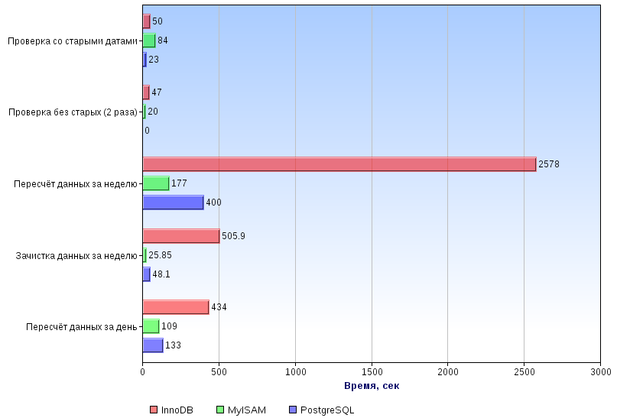
Случай в квадрате 36-80
B-tree – most popular disk-based data structure
B-tree balances INSERT, UPDATE and SELECT speed
DELETEs can be slow

Slide 5
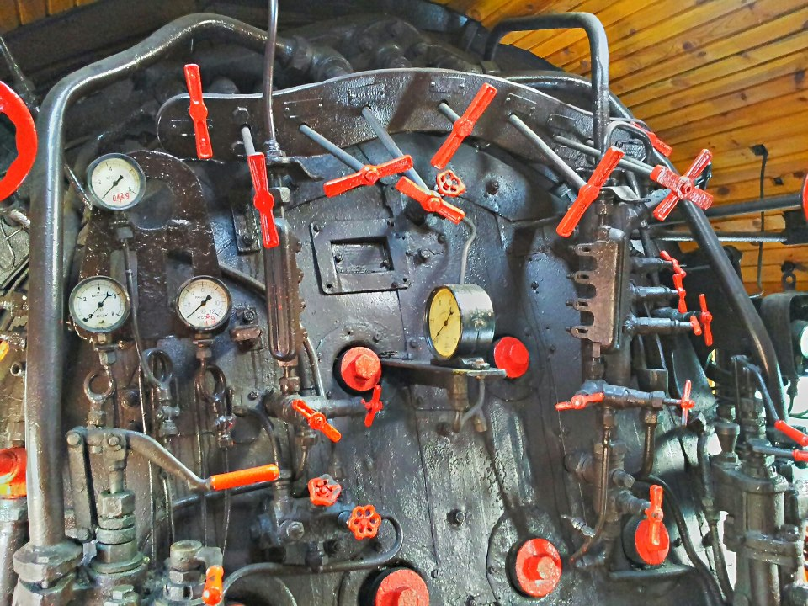
СУБД быстрая, настраивать надо уметь

Slide 6
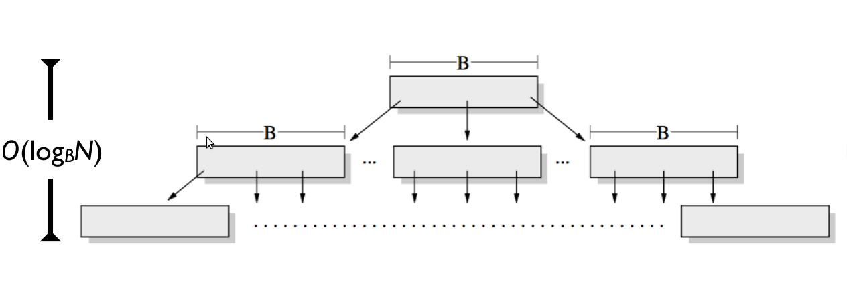
B-tree: внутреннее устройство

Slide 7
Факторы выбора оптимальной структуры хранения
фактическое соотношение общего объёма данных, объёма кэшей, полосы пропускания
соотношение объёма чтения и записи при доступе к данным
Наличие паттернов в доступе к данным (temporal and spatial data locality)
speed of ingestion vs. query speed vs. freshness of data
QOS: guaranteed latency vs. max throughput?

Slide 8

Иерархия памяти (неверная)

Slide 9
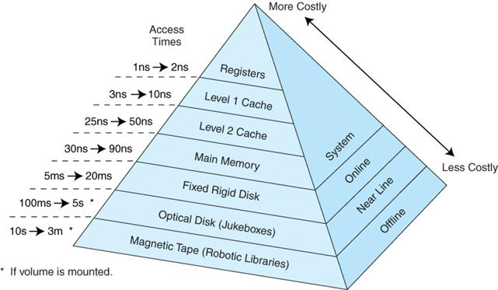
Иерархия памяти (более реальная)

Slide 10
Cache oblivious data structures
Obvlivious — unaware of
алгоритм не зависит от конкретных характеристик иерархии памяти

Slide 11
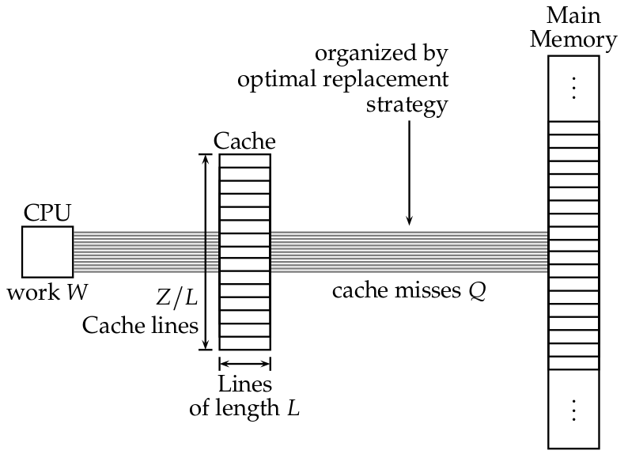
Cтоимостная модель (1)

Slide 12
Cтоимостная модель
W(n) — классическая сложность алгоритма для плоской модели RAM
Q(n, Z, L) — сложность исчисляемая количеством cache evictions
сache-aware алгоритм параметризуется Z, L во время компиляции или инициализации
Cache-oblivious алгоритм эффективен для любых Z, L и не знает о конкретных значениях Z, L

Slide 13
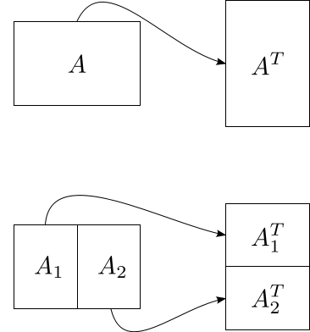
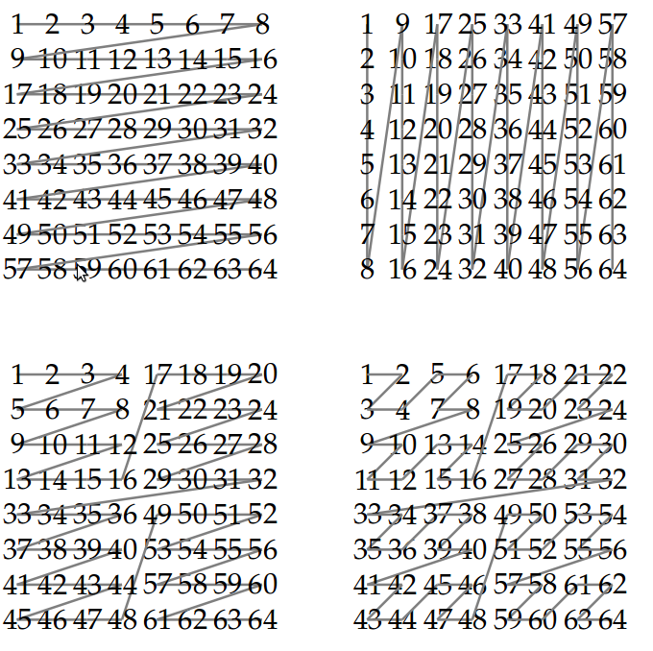
Проблема: memory layout матрицы

Slide 14
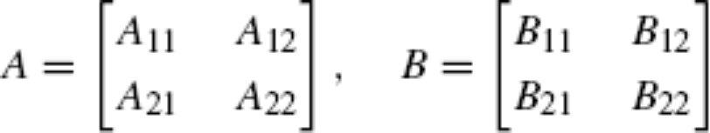
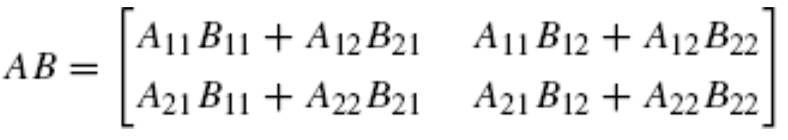
Блочное перемножение матриц
BLOCK-MULT(A,B,C,n):
1 for i = 1 to n/s do:
2 for j = 1 to n/s do:
3 for k = 1 to n/s do:
4 ORD-MULT(Aik, Bkj, Cij, s)

Slide 15
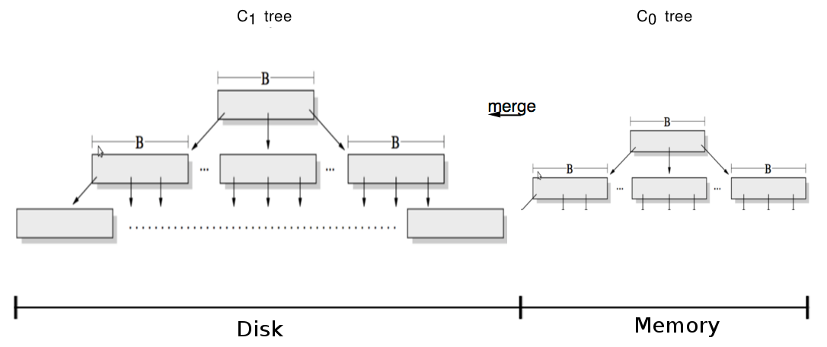
LSM-tree: архитектура

Slide 16
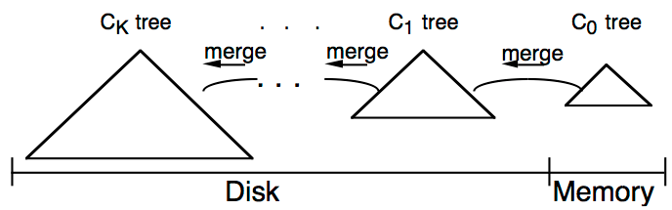
LSM-tree: архитектура (2)

Slide 17
LSM-tree: удаление через вставку
delete key = insert tombstone<key>
ключ с пометкой об удалении проходит через все уровни, заменяя оригинальный ключ
ключ удаляется из последнего уровня
AKA мягкое удаление

Slide 18

Bloom filter
false positives are possible
false negatives are not possible

Slide 19
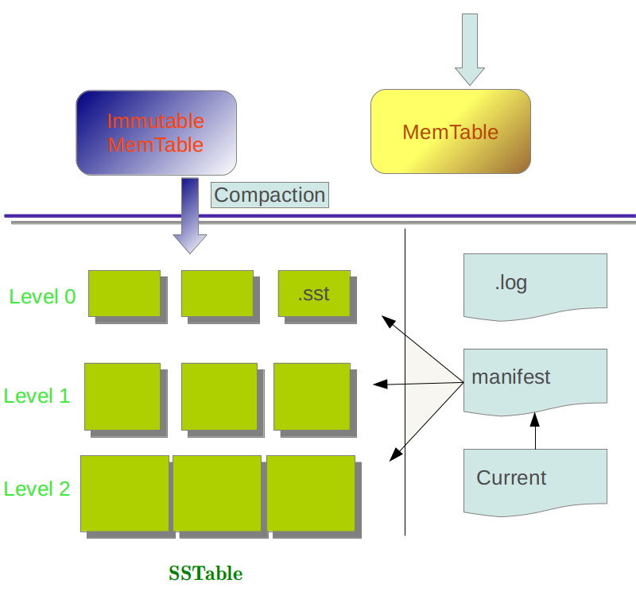
LevelDB: архитектура

Slide 20
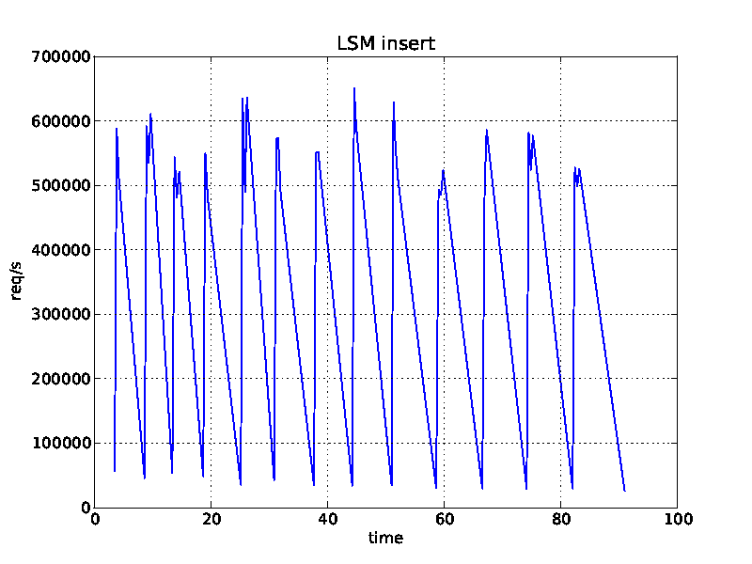
LevelDB: insert RPS

Slide 21
LSM-tree: применение
Данные с разной степенью актуальности
  Ленты сообщений
  Стена в соцсети
  Чаты
  События
Сегрегация данных
  Данные в LSM, индекс в памяти

Slide 22
DAM vs. Cache Oblivious cost model
Disk access machine:
  2 уровня памяти
  2 параметра: block size B, cache size M
Cache Oblivious:
  потенциальная иерархия кэшей
  B и M неизвестны

Slide 23
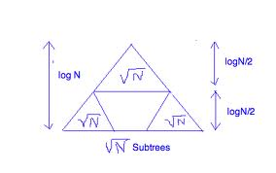
Cache oblivious static search tree

Slide 24
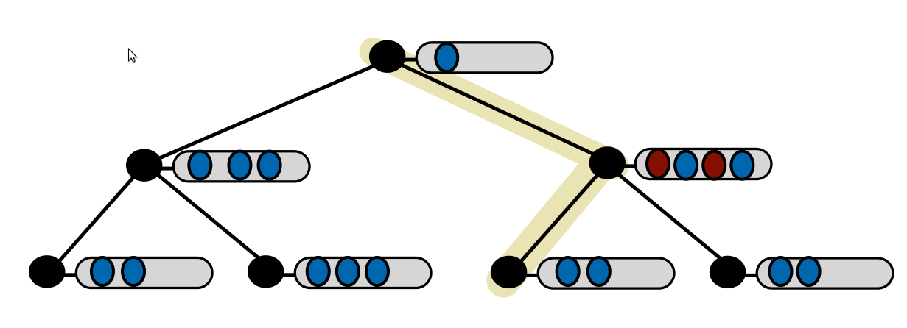
COLA: архитектура
O(logB(N)) vs. O(logB(N)/B)

Slide 25
COLA: сложность в DAM модели
Вставка:
  стоимость записи буфера размера X, O(X/B)
  в пересчёте на 1 элемент: O(1/B)
  максимальное количество раз 1 элемент записывается: log(N)
  т.о. стоимость вставки = log(N) * 1/B = O(log(N)/B)
Поиск:
  потенциально: бинарный поиск на каждом уровне
  log(N/B) + log(N/B) — 1 + log(N/B) — 2 + 2 + 1 = (log(N/B))^2

Slide 26
PUT(37), PUT(16)
Self-Balancing Tree
Memory
Disk
WAL:

Slide 27
16
37
Self-Balancing Tree
Memory
Disk
WAL: 37, 16

Slide 28
7
41
Self-Balancing Tree
Memory
Disk
16
37
Sorted String Table
WAL: 41, 7, 37, 16

Slide 29
Memory
Disk
7
37
7
16
37
41
WAL: 41, 7, 28, 16

Slide 30
10
28
Memory
Disk
7
37
7
16
37
41
WAL: 10, 28, 41, 7, 37, 16

Slide 31
Memory
Disk
10
28
7
16
37
41
WAL: 10, 28, 41, 7, 37, 16

Slide 32
2
47
Memory
Disk
10
28
7
16
37
41
WAL: 47, 2, 10, 28, 41, 7, 37, 16

Slide 33
Memory
Disk
2
28
2
10
28
41
2
7
10
16
28
37
41
47
WAL: 47, 2, 10, 28, 41, 7, 37, 16

Slide 34
6
49
Memory
Disk
2
28
2
10
28
41
2
7
10
16
28
37
41
47
WAL: 49, 6, 47, 2, 10, 28, 41, 7, 37, 16

Slide 35
Memory
Disk
6
49
2
10
28
41
2
7
10
16
28
37
41
47
WAL: 49, 6, 47, 2, 10, 28, 41, 7, 37, 16

Slide 36
23
32
Memory
Disk
6
49
2
10
28
41
2
7
10
16
28
37
41
47
WAL: 32, 23, 49, 6, 47, 2, 10, 28, 41, 7, 37, 16

Slide 37
Memory
Disk
6
32
6
23
32
49
2
7
10
16
28
37
41
47
WAL: 32, 23, 49, 6, 47, 2, 10, 28, 41, 7, 37, 16

Slide 38
30
45
Memory
Disk
6
32
6
23
32
49
2
7
10
16
28
37
41
47
WAL: 30, 45, 32, 23, 49, 6, 47, 2, 10, 28, 41, 7, 37, 16

Slide 39
14
38
Memory
Disk
30
45
6
23
32
49
2
7
10
16
28
37
41
47
WAL: 38, 14, 30, 45, 32, 23, 49, 6, 47, 2, 10, 28, 41, 7, 37, 16

Slide 40
6
10
Memory
Disk
2
30
2
14
30
41
2
7
14
23
30
37
41
47
2
6
7
10
14
16
23
28
30
32
37
38
41
45
47
49
WAL: 10, 6, 38, 14, 45, 30, 45, 32, 23, 49, 6, 47, 2, 10, 28, 41, 7, 37, 16

Slide 41
Memory
Disk
22
37
10
25
36
42
3
8
15
26
35
40
45
48
2
6
7
10
14
16
23
28
30
32
37
38
41
45
47
49
WAL: 37, 22, 36, 10, 25, 42, 10, 6, 38, 14, 45, 30, 45, 32, 23, 49, 6, 47, 2, 10, 28, 41, 7, 37, 16

Slide 42
GET(16)
Memory
Disk
22
37
10
25
36
42
3
8
15
26
35
40
45
48
2
6
7
10
14
16
23
28
30
32
37
38
41
45
47
49
WAL: 37, 22, 36, 10, 25, 42, 10, 6, 38, 14, 45, 30, 45, 32, 23, 49, 6, 47, 2, 10, 28, 41, 7, 37, 16

Slide 43
GET(16)
Memory
Disk
22
37
10
25
36
42
3
8
15
26
35
40
45
48
2
6
7
10
14
16
23
28
30
32
37
38
41
45
47
49
WAL: 37, 22, 36, 10, 25, 42, 10, 6, 38, 14, 45, 30, 45, 32, 23, 49, 6, 47, 2, 10, 28, 41, 7, 37, 16

Slide 44
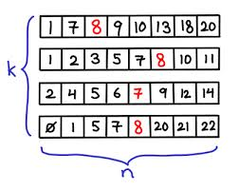
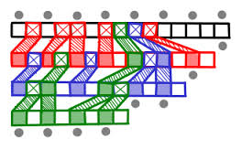
Fractional cascading
Notes:
Пример оформления таблицы. Жирный текст используем только в случаях крайней необходимости. Шрифт в таблице – Calibri 12 pt

Slide 45
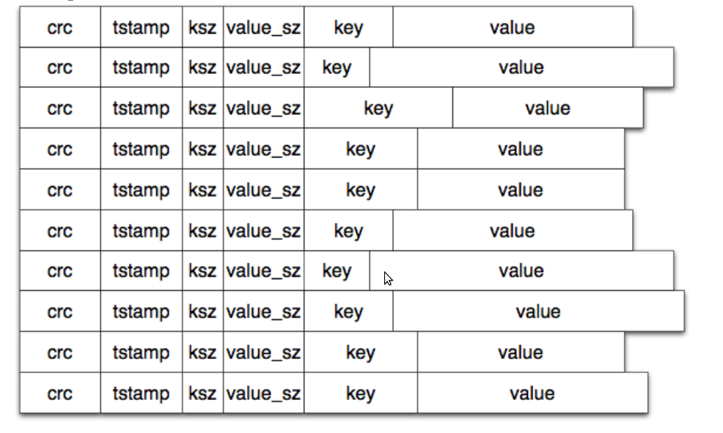
BitCask: архитектора AOF

Slide 46
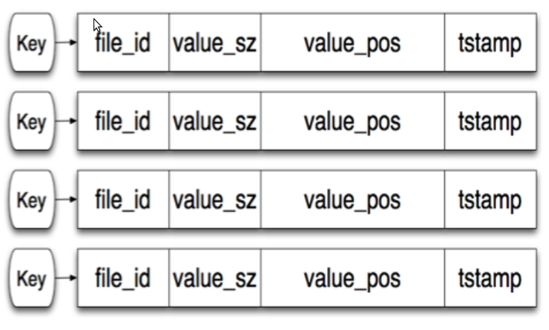
BitCask: архитектура keydir

Slide 47
Sophia: архитектура
Memory
15
26
40
84
10, 25
26, 31
39, 85
86, 96
Key-value index
Page index
split
Disk
Disk
10, 15, 16, 25
26, 31
39, 40, 84, 85
86, 96

Slide 48
39, 16, 85, 96
Insert
Memory
Key-value index
Page index
Disk
WAL

Slide 49
31, 25, 10, 86
Insert
Memory
16, 96
Key-value index
Page index
Disk
WAL
Disk
16, 39, 85, 96

Slide 50
Insert
Memory
16
39
85
96
Key-value index
Page index
Disk
Disk

Slide 51
31, 25, 10, 86
Insert
Memory
16, 96
Key-value index
Page index
Disk
WAL
Disk
16, 39, 85, 96

Slide 52
Memory
10
25
31
86
16, 96
Key-value index
Page index
merge
Disk
Disk
16, 39, 85, 96

Slide 53
Memory
10
25
31
86
10, 31
39, 96
Key-value index
Page index
split
Disk
Disk
10, 16, 25, 31
39, 85, 86, 96

Slide 54
15, 26, 40, 84
Insert
Memory
10, 31
39, 96
Key-value index
Page index
Disk
WAL
Disk
10, 16, 25, 31
39, 85, 86, 96

Slide 55
Memory
15
26
40
84
10, 31
39, 96
Key-value index
Page index
merge
Disk
Disk
10, 16, 25, 31
39, 85, 86, 96

Slide 56
Memory
15
26
40
84
10, 25
26, 31
39, 85
86, 96
Key-value index
Page index
split
Disk
Disk
10, 15, 16, 25
26, 31
39, 40, 84, 85
86, 96

Slide 57
Links
Bitcask A Log-Structured Hash Table for Fast Key/Value Data, Justin Sheehy David Smith with inspiration from Eric Brewer
The Log-Structured Merge-Tree (LSM-Tree) Patrick O'Neil , Edward Cheng, Dieter Gawlick, Elizabeth O'Neil
Cache-Oblivious Algorithms by Harald Prokop (Master theses)
Space/time trade-offs in hash coding with allowable errors, Burton H. Bloom
Data Structures and Algorithms for Big Databases, Michael A. Bender Stony Brook & Tokutek Bradley C. Kuszmaul (XLDB tutorial)
http://github.com/pmwkaa/sophia, http://sphia.org
http://codecapsule.com/2012/12/30/implementing-a-key-value-store-part-3-comparative-analysis-of-the-architectures-of-kyoto-cabinet-and-leveldb/
http://stackoverflow.com/questions/6079890/cache-oblivious-lookahead-array
http://www.youtube.com/watch?v=88NaRUdoWZM(Tim Callaghan: Fractal Tree indexes)
http://code.google.com/p/leveldb/downloads/list

